Slide 1
2D 게임 프로그래밍 2차 발표
2018180042 지태준

Slide 2
개발 진행 상황
주차 | 개발 계획
1주차 | 게임마당의 PNG이미지를 활용하여 sprite 이미지 생성 및 추가 리소스 수집
2주차 | 배경 스크롤링 및 주인공 캐릭터 구현
3주차 | 장애물 및 아이템 오브젝트 구현
4주차 | 고양이 캐릭터 구현
5주차 | 고양이 및 주인공캐릭터 추가 구현 (피격 시 애니메이션 및 카메라 무브먼트)
6주차 | 보스 구현
7주차 | 게임 스타트 씬, 클리어 씬 및 UI 구현, 게임 사운드 추가
8주차 | 추가요소 구현 및 최종 점검
진행률 | 개발 결과
100% | 리소스 제작 및 수집 완료
80% | HP기능 구현필요
80% | 충돌시의 변경사항 구현필요
100% | 고양이 캐릭터 구현완료
0% | ‘
0% | ‘
0% | ‘
0% | ‘

Slide 3
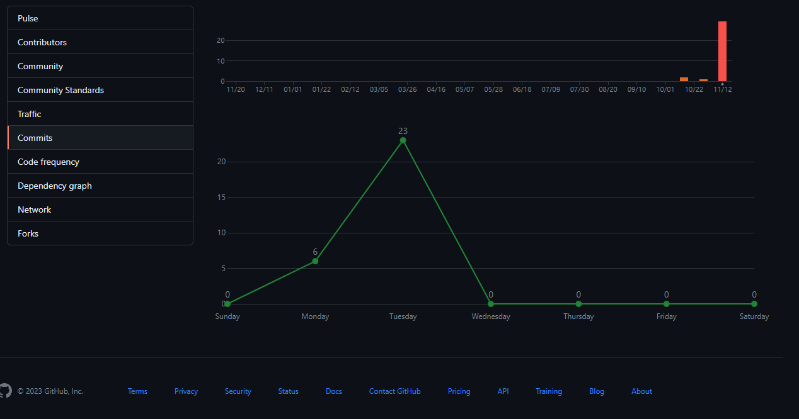
Commit 통계

